Slide 1
Detekcja i klasyfikacja pachołków
Michał Pałucki, Piotr Sokołowski

Slide 2
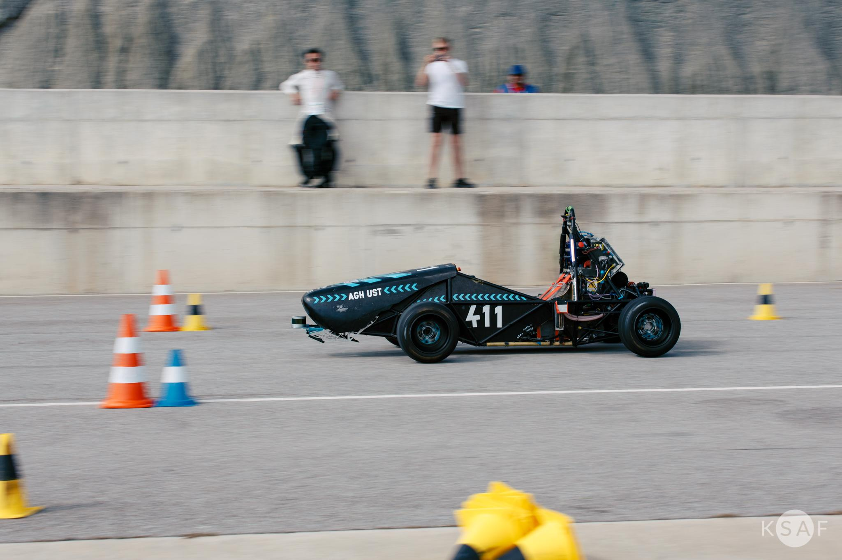
Podstawowy problem

Slide 3
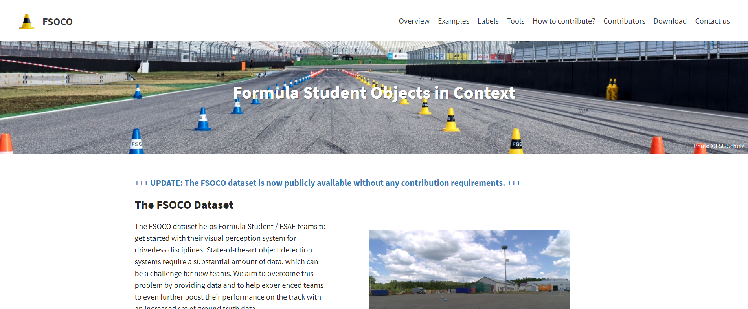
Zbiór danych do nauczenia modelu

Slide 4
Podejście 1
Vision Transformers

Slide 5
Wyniki?

Slide 6
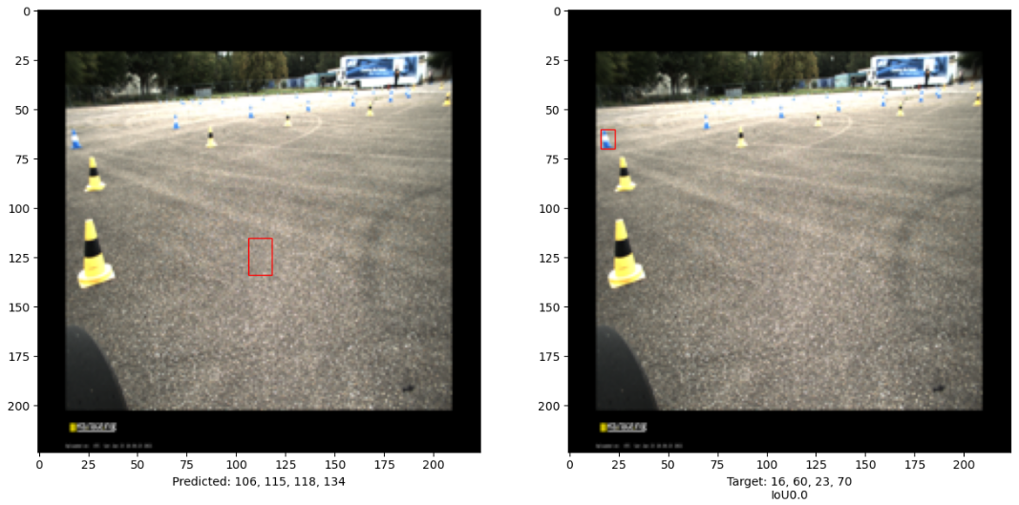
Wyniki?

Slide 7
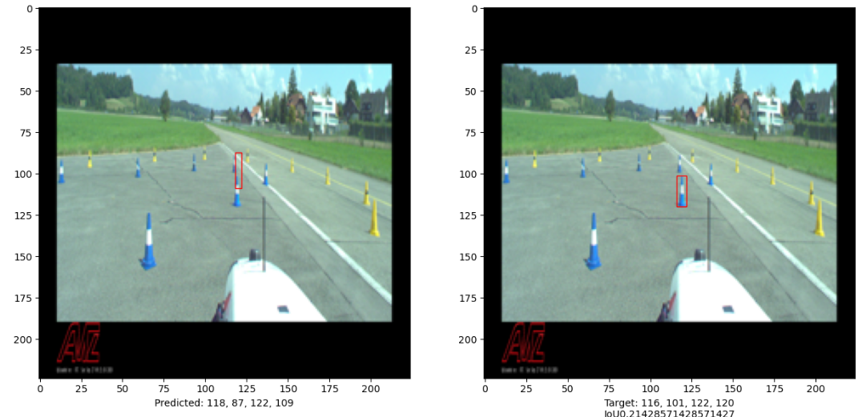
Wyniki?

Slide 8
Wyniki?
NO SŁABO

Slide 9
Podejście 2
Sieć konwolucyjna 2D

Slide 10
Krok 1: klasyfikacja

Slide 11
Krok 1: dostosowanie datasetu i klasyfikacja

Slide 12
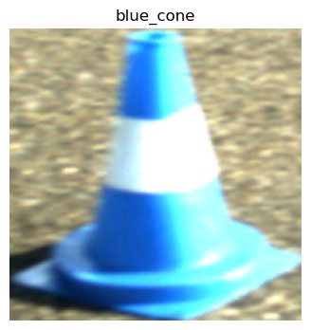
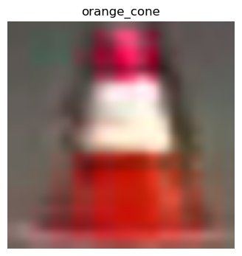
Krok 1: dostosowanie datasetu i klasyfikacja

Slide 13
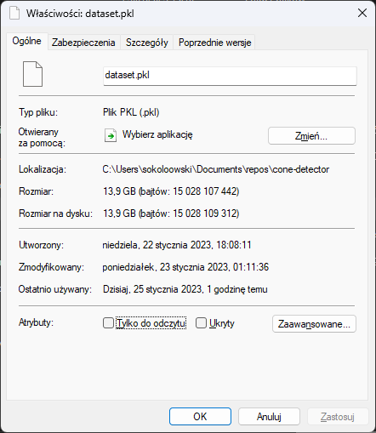

Slide 14
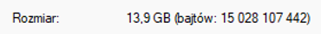

Slide 15
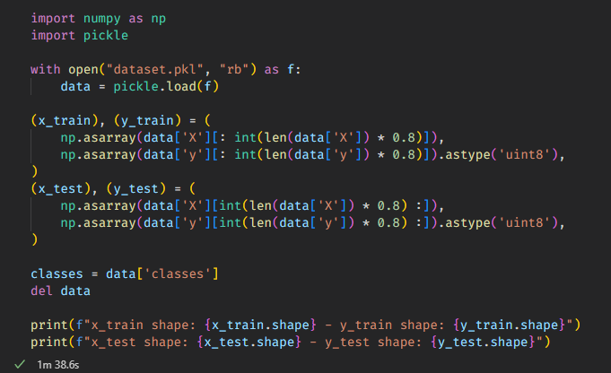

Slide 16


Slide 17
Wyniki?

Slide 18
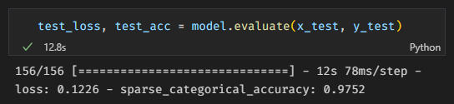
Wyniki?

Slide 19
Wyniki?
97.5%

Slide 20
Wyniki?
97.5%

Slide 21

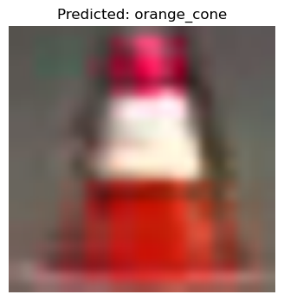
„Tato patrz! Rozróżnia kolorki!”

Slide 22
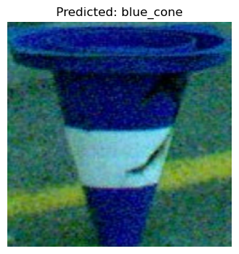
Aaaaaaaaaaaaaaaaa

Slide 23
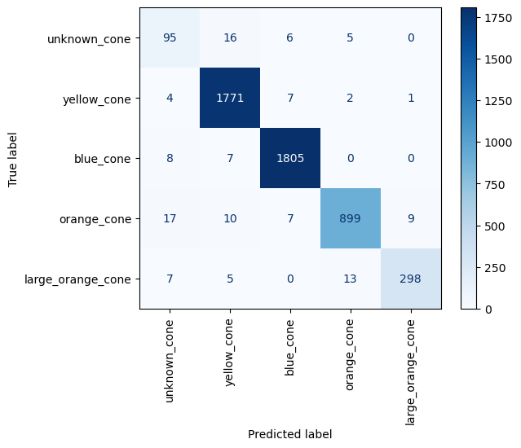

Slide 24
Porównanie z YOLOv7
YOLOv7 osiągnęło ok. 90% dokładności

Slide 25
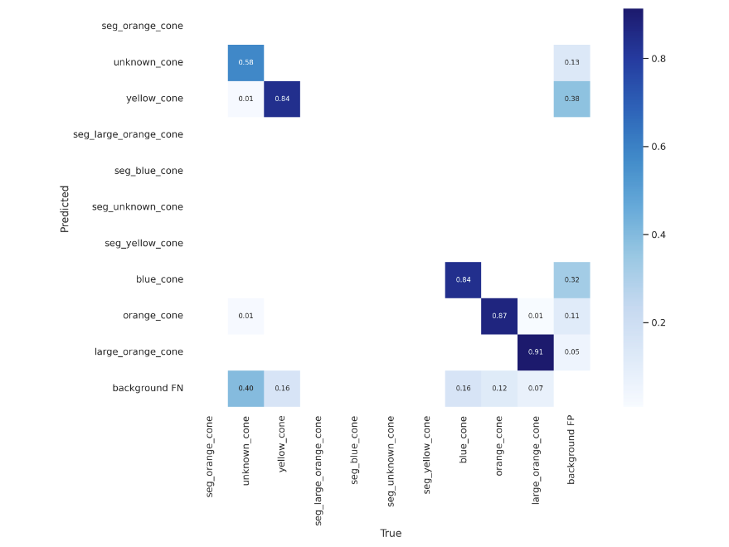

Slide 26
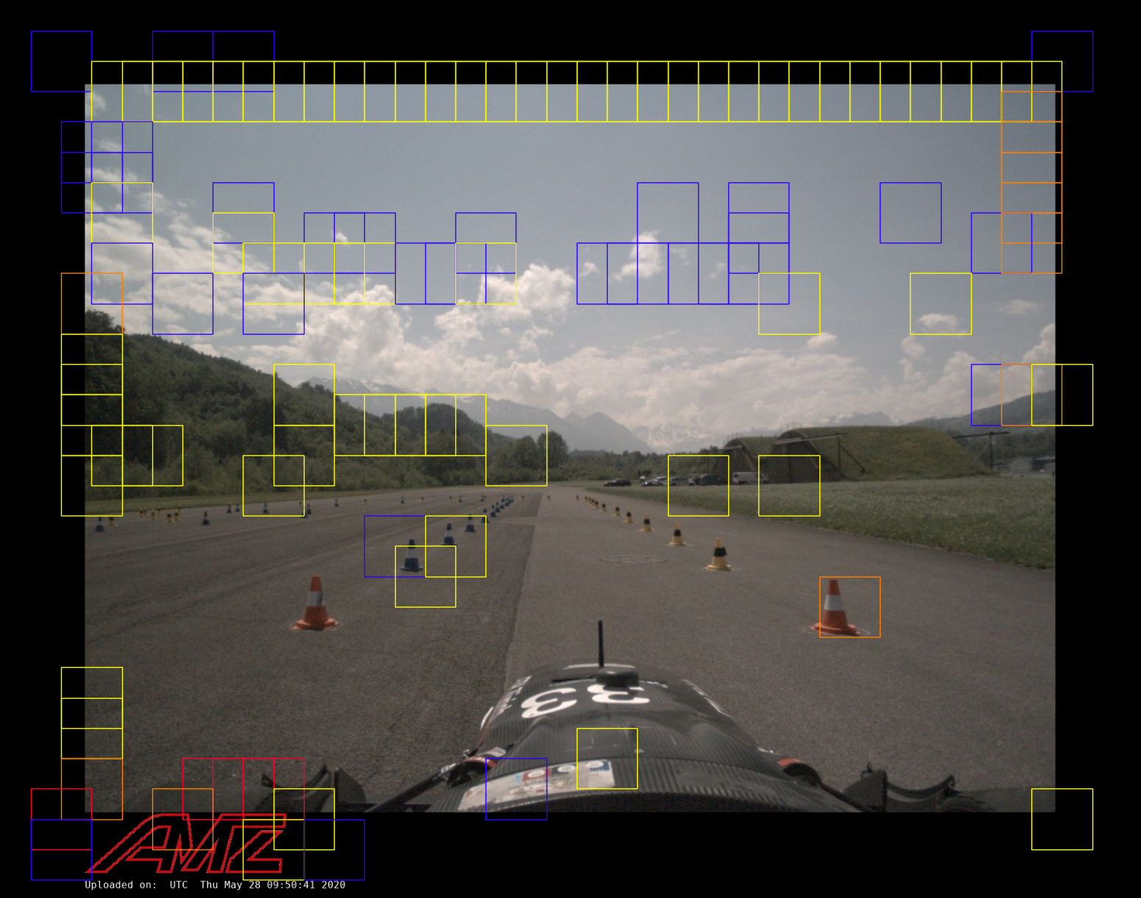
Krok 2: detekcja

Slide 27
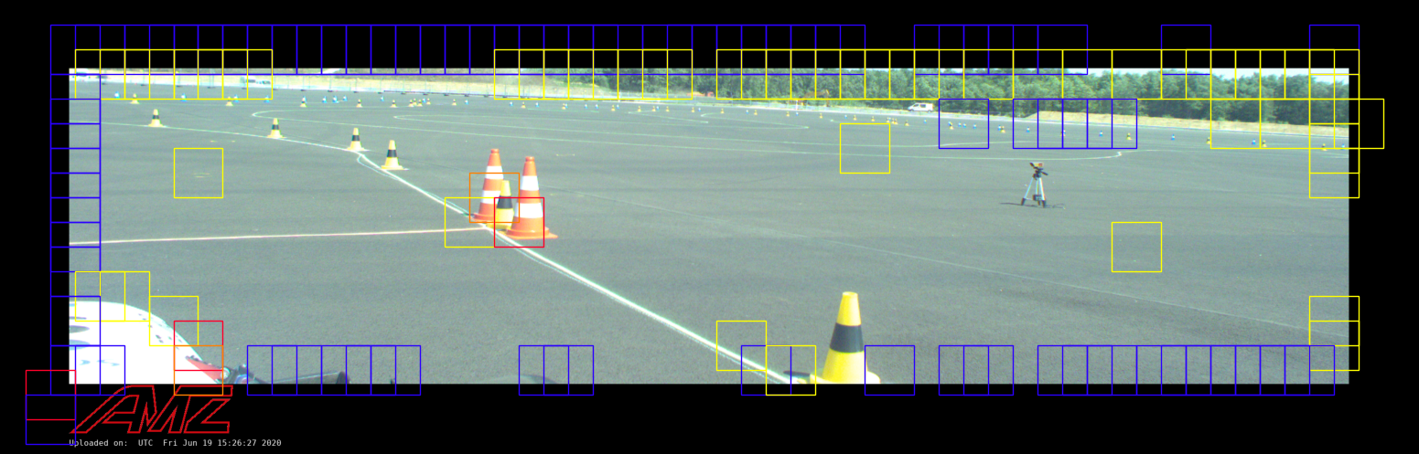
Krok 2: detekcja

Slide 28
Krok 2: detekcja
yyyyyyyyy…

Slide 29
No tu YOLO nas bije na łeb… [*]

Slide 30
ALE

Slide 34
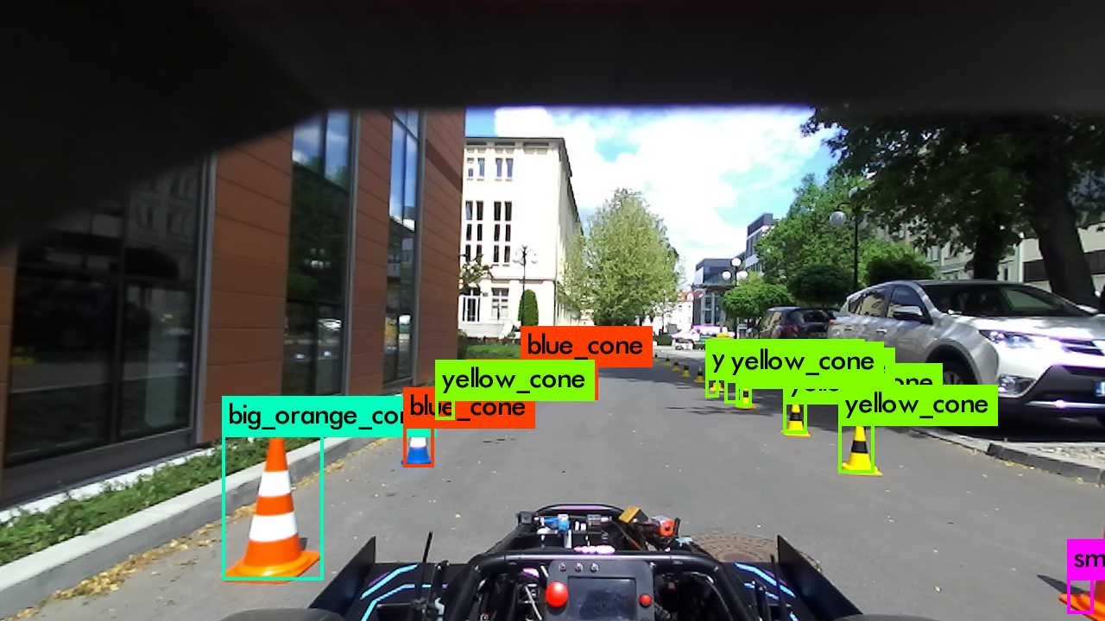

Slide 35
Detekcja i klasyfikacja pachołków
Michał Pałucki, Piotr Sokołowski

